Slide 1
Code de la Route
1
Que signifie ce panneau ?
A - Stop, interdiction de continuer.
B - Arrêt obligatoire et obligation de laisser passer tout véhicule venant d’un côté où de l’autre.
C - A la prochaine intersection, je devrais marquer l’arrêt.
D - Fin d’interdiction.

Slide 2
Code de la Route
2
Que signifie ce panneau ?
A - Attention, feux tricolore à la prochaine intersection.
B - Danger, feux tricolore au rouge.
C - Arrêt obligatoire au prochain carrefour.

Slide 3
Code de la Route
3
Que signifie ce panneau ?
A - Interdiction d’emprunter la rue/route, dans ce sens.
B - Danger immédiat.
C - Attention passage d’une route dangereuse.
D - Fin de bande cyclable.

Slide 4
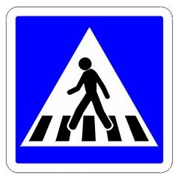
Code de la Route
4
Que signifie ce panneau ?
A - Rue réservé au piéton.
B - Passage piéton.
C - Passage possible de piéton à la prochaine intersection.
D - Rue obligatoire au piéton.

Slide 5
Code de la Route
5
Que signifie ce panneau ?
A - Danger, passage de vélo.
B - Piste cyclable
C - Rue/route interdite au vélo.
D - Rue/route dangereuse pour les vélo.

Slide 6
Code de la Route
6
Que signifie ce panneau ?
A - Obligation de tourner à gauche, à la prochaine intersection.
B - A la prochaine intersection, je pourrais tourner à gauche sans m’arrêter.
C - Interdiction de tourner à gauche.
D - Virage à gauche.

Slide 7
Code de la Route
7
Que signifie ce panneau ?
A - Entrée d’autoroute.
B - Attention passage dans un tunnel.
C - Route à accès réglementé.

Slide 8
Code de la Route
8
Que signifie ce panneau ?
A - Obligation de continuer tout droit à la prochaine intersection.
B - Voie réserver pour les véhicules allant tout droit à la prochaine intersection.
C - Circulation dans un seul sens = sens unique.

Slide 9
Code de la Route
9
Que signifie ce panneau ?
A - Autorisation de tourner à droite malgré le feu rouge.
B - Attention vélo venant de la gauche.
C - Obligation de tourner à droite pour les vélos.

Slide 10
Code de la Route
10
Que signifie ce panneau ?
A - Parking à vélo.
B - Piste cyclable obligatoire.
C - Piste cyclable conseillée.

Slide 11
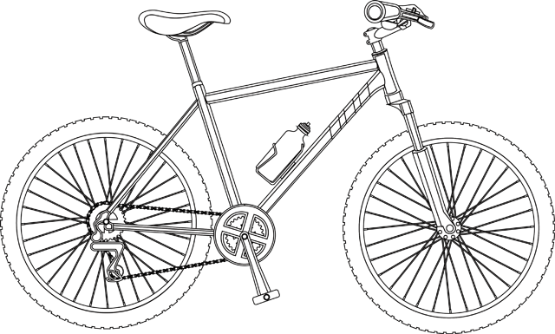
Pièces du Vélo
E
c
A
B
D
Ecrit la lettre correspondante au non de la pièce du vélo
⃝ D - Pneu
⃝ E - Tige de selle
⃝ A - Cassette
⃝ C - Potence
⃝ B - Manivelle

